Slide 1

ML Advanced
Практическое занятие - Оптимизация кода, parallelization, multiprocessing, ускорение pandas, Modin для Pandas
otus.ru

Slide 2


Проверить, идет ли запись
Меня хорошо видно && слышно?
Ставим “+”, если все хорошо “-”, если есть проблемы

Slide 3

ML Advanced Оптимизация кода, parallelization, multiprocessing, ускорение pandas, Modin для Pandas
Тема вебинара
Игорь Стурейко
Руководитель курсов: Reinforcement Learning, ML Professional, ML Basic, MLOps, FinML
Teamlead, главный инженер проекта,
Физический факультет МГУ, PhD теоретическая физика
Опыт:
Более 20 лет занимался прикладной математикой и мат моделированием
(Data Scientist) (Python, С++)
@stureiko (TG)
LinkedIn: igor-stureiko
@rl_fintech (Мой канал о моделях в бизнесе)

Slide 4











Правила вебинара
Условные обозначения
Индивидуально
Время, необходимое на активность
Пишем в чат
Говорим голосом
Документ
Ответьте себе или задайте вопрос
Активно участвуем
Off-topic обсуждаем в учебной группе
Задаем вопрос
в чат или голосом
Вопросы вижу в чате, могу ответить не сразу

Slide 5
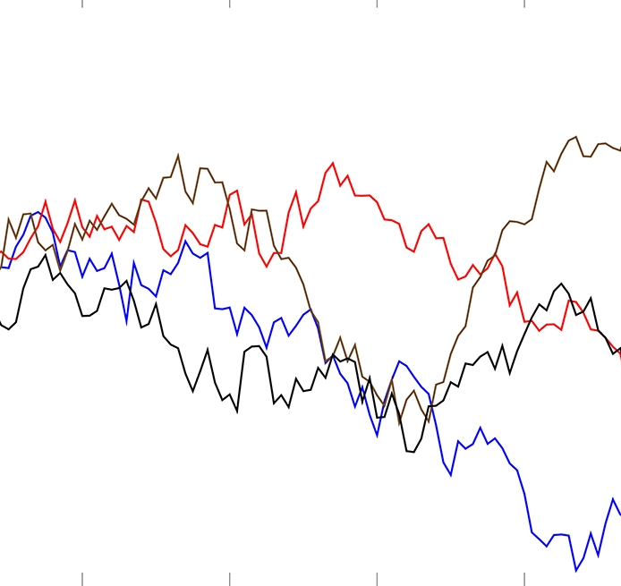




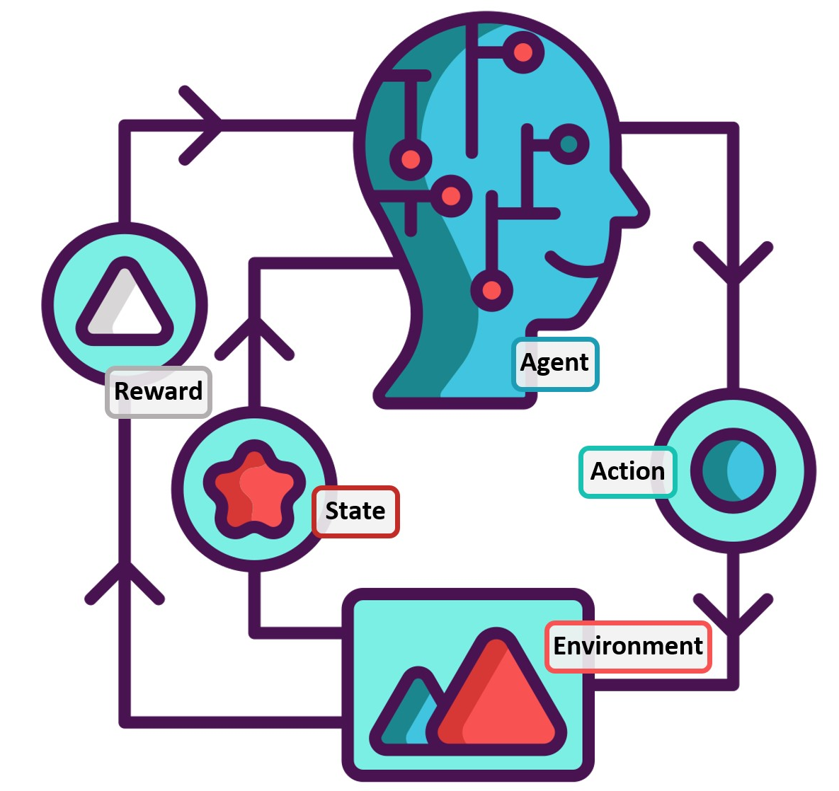


Карта курса
1. Временные ряды
HomeTask
2. Рекомендательные системы
3. Байесовские модели
HomeTask
HomeTask
5. Production
4. Обучение с подкреплением
HomeTask
HomeTask
6. AutoML
HomeTask
7. Курсовой проект

Slide 6
Программа курса
1 | 2 | 3 | 4 | 5 | 6 | 7
AutoML
Оптимизация кода, parallelization, multiprocessing
Advanced Data Preprocessing. Categorical Encodings
Featuretools - а вы что, за меня и признаки придумывать будете?
H2O и TPOT - а вы что, за меня и модели строить будете?
Поиск нечетких дублей
Построение end-to-end пайплайнов

Slide 7





Маршрут вебинара
Профайлинг
Параллелизуем: Threading & multiprocessing
Ускоряем Python: Cython, numba
Pandas на кластере: Dask, Ray, Modin
Практика
Рефлексия

Slide 8
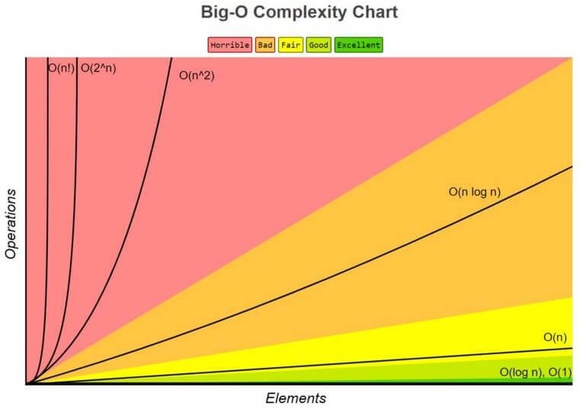
Нотация O(n)
O(n) – const
O(log n) – бинарный поиск на отсортированном массиве
O(n) – прямой проход по массиву
O(n log n) – сортировка слиянием
O(n^2) – сортировка пузырьком, алгоритм имеет два вложенных цикла
O(n^3) - алгоритмы, которые имеют три вложенных цикла
O(2^n) - рекурсия без оптимизации, например вычисление чисел Фибоначчи
O(n!) - перебор всех возможных комбинаций
https://habr.com/ru/articles/782608/
https://www.bigocheatsheet.com/

Slide 9
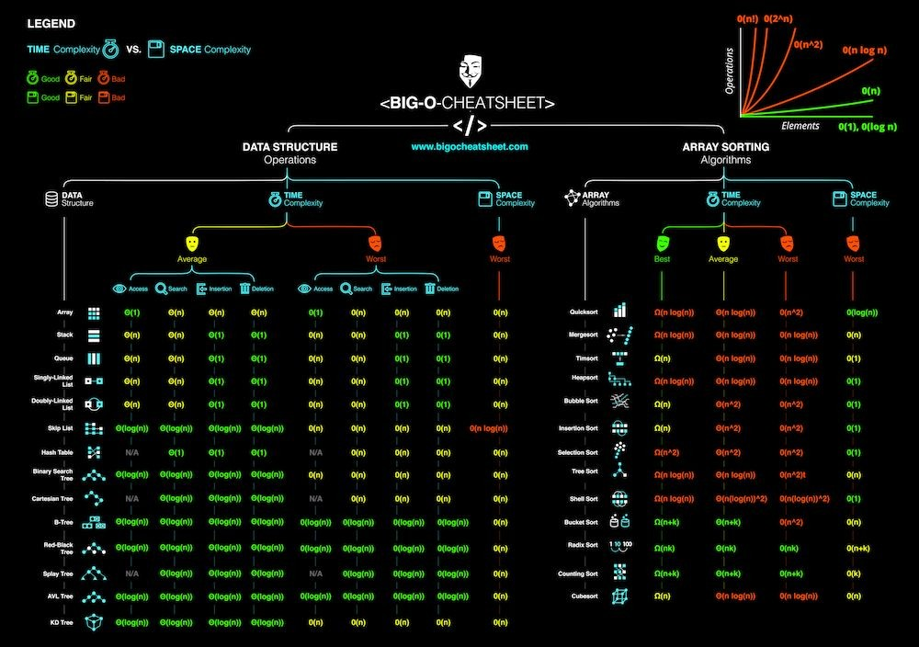

Slide 10
Структуры данных для работы с последовательностями
lists для упорядоченных и изменяемых последовательностей
sets для неупорядоченных, уникальных и изменяемых последовательностей Эффективны для проверки вхождений
tuples для упорядоченных и неизменяемых последовательностей. Кортежи быстрее и требуют меньше памяти, чем списки.

Slide 11
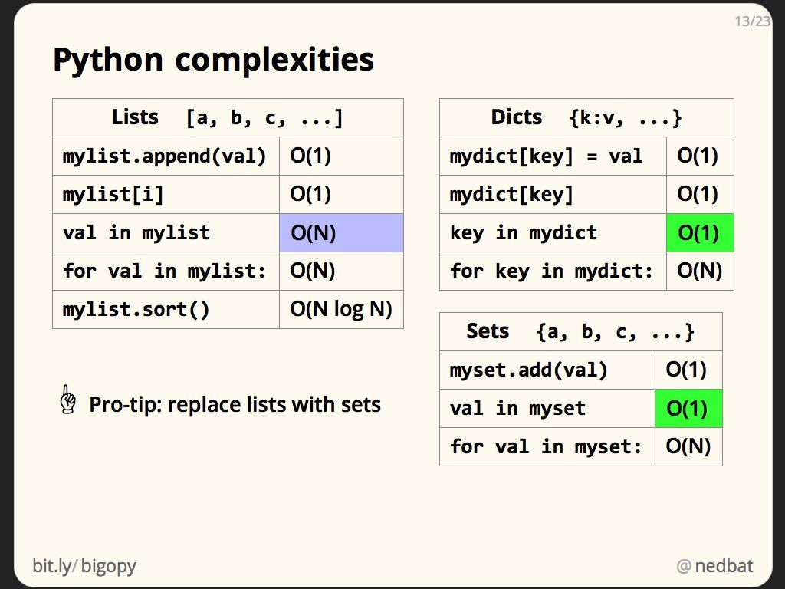

Slide 12
Работа со списками
numbers = []
with open("file.txt") as f:
group = []
with open("file.txt") as f:
for line in f:
# split input into groups based on
if line == "\n":
empty lines
numbers.append(group)
groups =
group = []
f.read().rstrip().split("\n\n")
else:
# convert all the values in the
groups into integers
group.append(int(line.rstrip()))
nums = [list(map(int,
# append the last group because if
(group.split()))) for group in
line == "\n" will not be True for
groups]
# the last group
numbers.append(group)
Много операций ввода/вывода
Сможем обработать большой файл поскольку он будет считываться построчно
Одна операция ввода/вывода
НО большой файл может не поместиться в память

Slide 13
Enum вместо if-elif-else
def points_per_shape(shape: str) ->
from enum import Enum
int:
if shape == 'X':
class ShapePoints(Enum):
X = 1
Y = 2
Z = 3
return 1
elif shape == 'Y':
return 2
elif shape == 'Z':
return 3
def points_per_shape(shape: str) ->
else:
int:
raise ValueError('Invalid
return ShapePoints[shape].value
shape')

Slide 14
Профайлинг

Slide 15
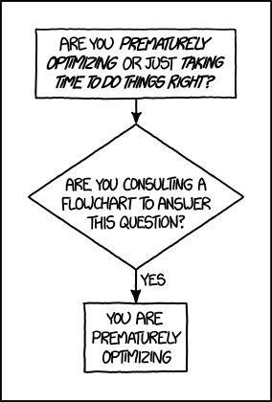
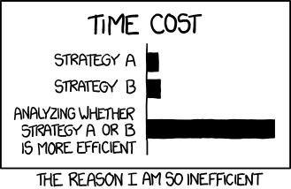
Premature optimization is the roof of all evil
Зачем считать что-то час, если можно десять часов пытаться это ускорить?

Slide 16
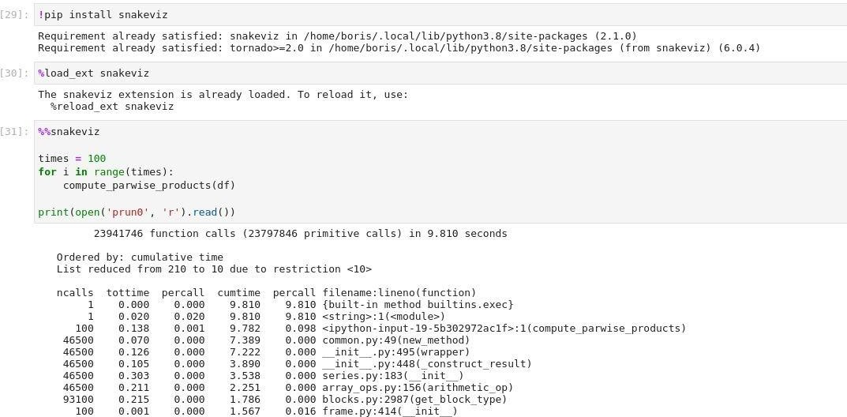
Proﬁling
Перед тем, как оптимизировать, поймите где проблема: сделайте профайлинг.
Оптимизируйте только самое узкое место.
https://docs.python.org/3/library/profile.html
https://jiffyclub.github.io/snakeviz/
https://github.com/nschloe/tuna

Slide 17
Параллельные вычисления

Slide 18
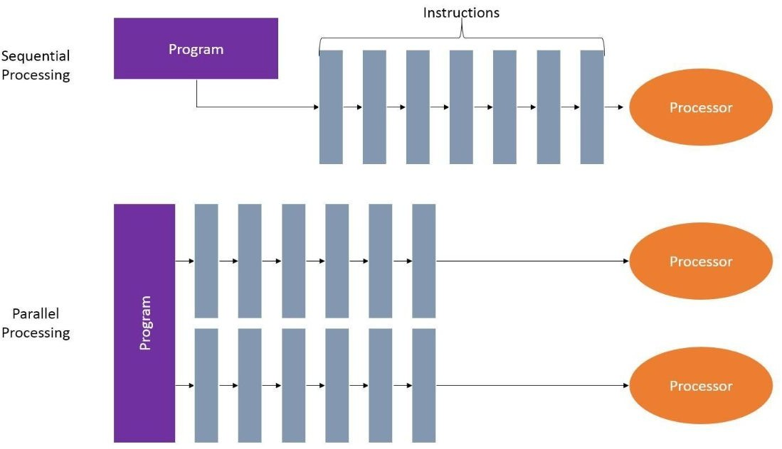
https://towardsdatascience.com/an-intro-to-parallel-computing-with-ray-d8503629485

Slide 19
Multiprocessing vs Multithreading
multiprocessing | multithreading
Задействует несколько ядер CPU | Задействует одно ядро CPU
Все процессы имеют собственную память | Все потоки делят общую память
Не ограничивается GIL | Ограничивается GIL
Позволяет производить вычисления параллельно | Не позволяет производить параллельных вычислений
Выгодно использовать, когда производительность ограничена возможностями CPU | Выгодно использовать, когда производительность ограничена задержками ввода/вывода
Полезные ссылки:
https://timber.io/blog/multiprocessing-vs-multithreading-in-python-what-you-need-to-know/
https://stackoverflow.com/questions/3044580/multiprocessing-vs-threading-python
https://medium.com/contentsquare-engineering-blog/multithreading-vs-multiprocessing-in-python-ece023ad55a

Slide 20
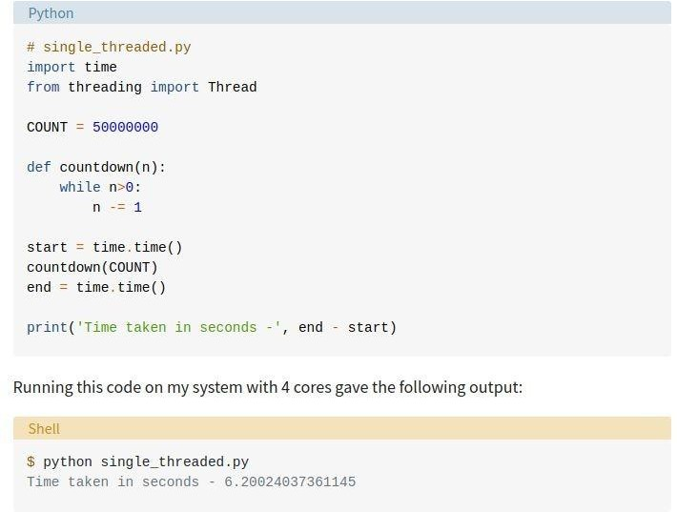
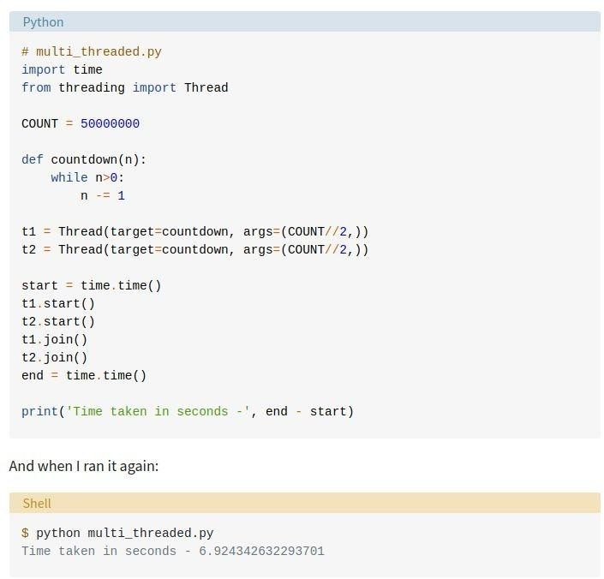
А что же GIL?
GIL это глобальный мьютекс на память в Python.
Только один поток может использовать память одновременно, а значит любая CPU-bound Python программа по факту однопоточная.
Но GIL не ограничивает IO операции.
Вывод: multithreading бесполезен для ускорения вычислений, но не бесполезен в случае IO задержек.
https://realpython.com/python-gil/

Slide 21
Ускоряем Python

Slide 22
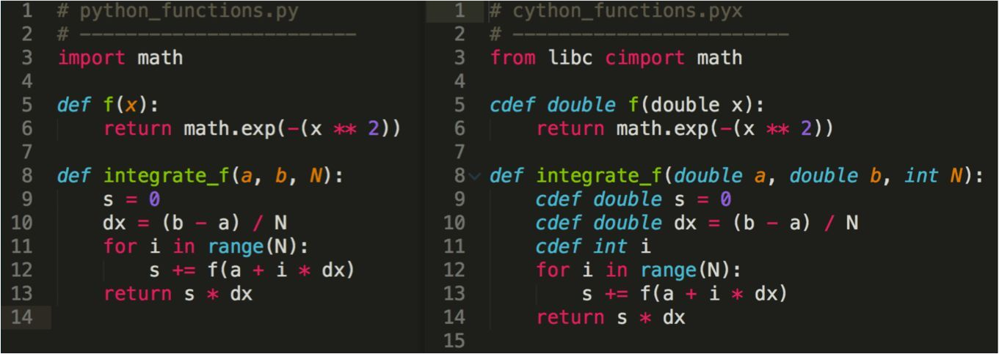
Cython

Slide 23
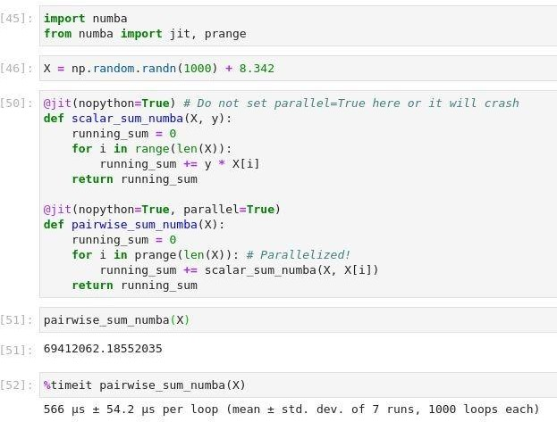
Numba
https://hub.gke2.mybinder.org/user/numba-numba-examples-v1ni0xtg/notebooks/notebooks/basics.ipynb

Slide 24
Pandas на кластере

Slide 25
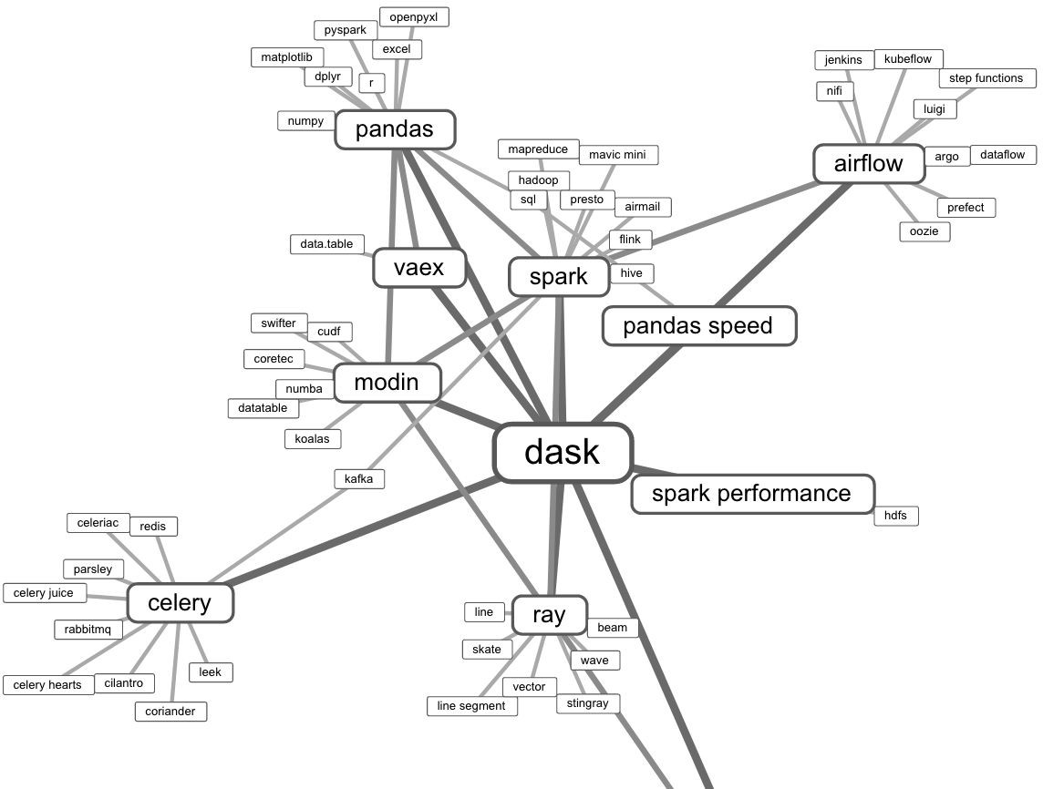
Альтернативы ускорения обработки данных в python

Slide 26
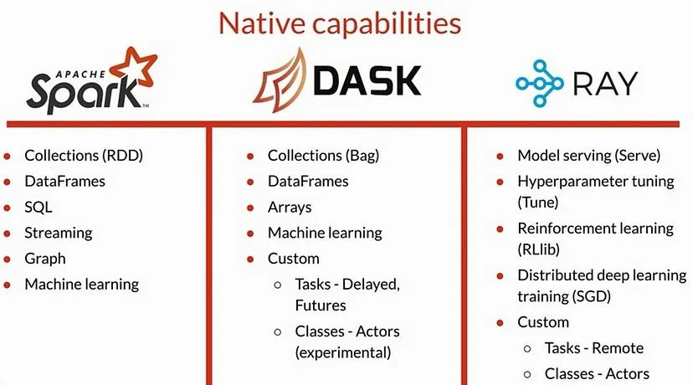
https://c-nemri.medium.com/spark-dask-ray-choose-the-right-distributed-computing-framework-6b766e177728

Slide 27
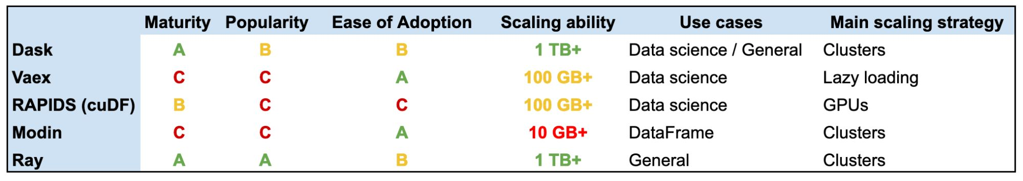
Сравнение популярных инструментов
https://www.datarevenue.com/en-blog/pandas-vs-dask-vs-vaex-vs-modin-vs-rapids-vs-ray

Slide 28
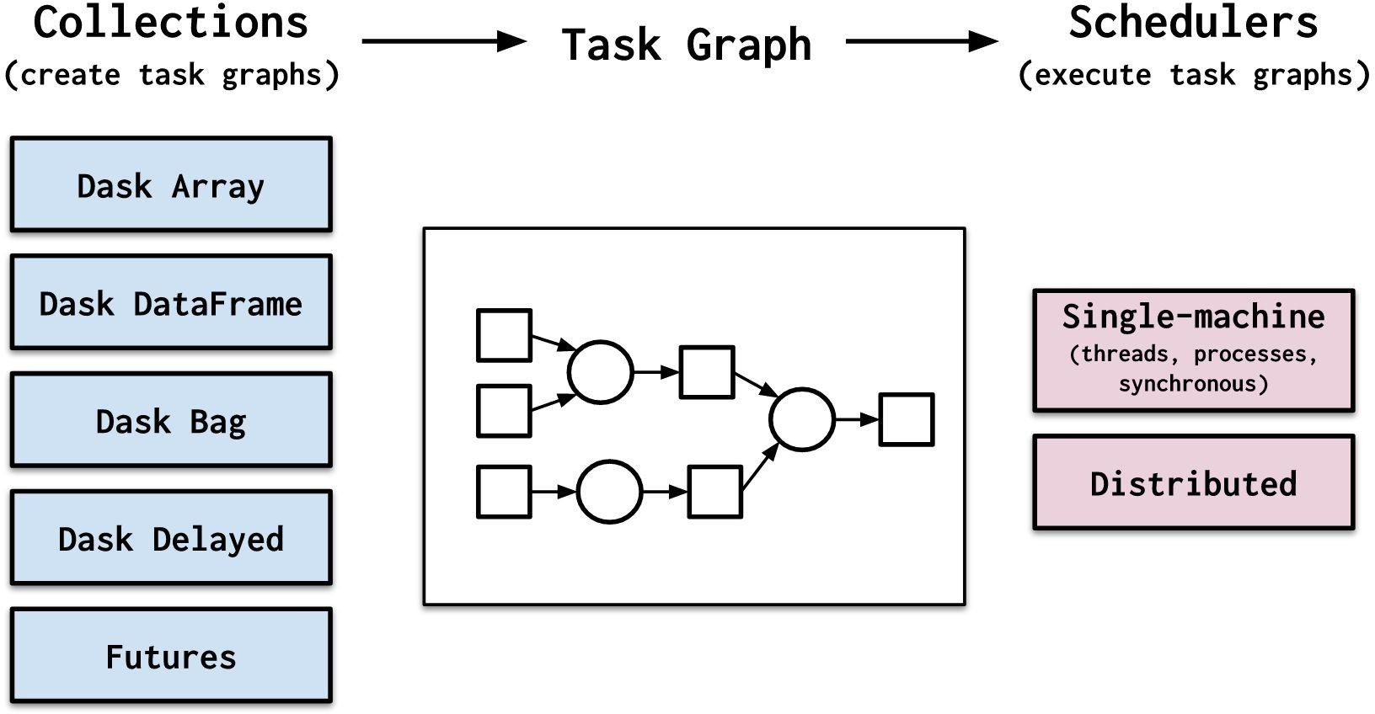
Dask
Движок для параллельных вычислений, в том числе на кластере.
Поддерживает важнейшие части pandas API, но не все.
Питоничный и расширяемый.
Позволяет работать с датафреймом, который не влезает в оперативную память.
https://tutorial.dask.org/

Slide 29
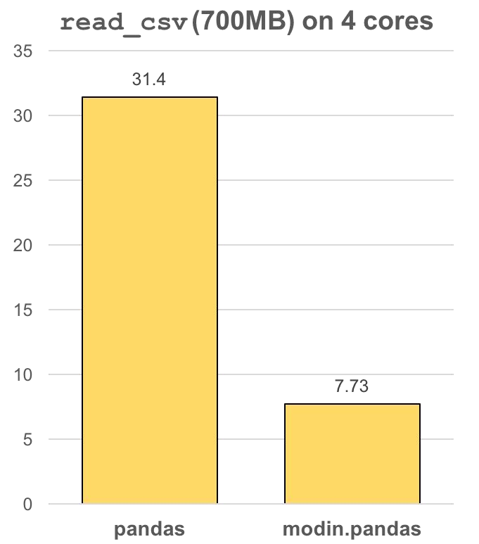

Modin
Pandas-подобный интерфейс/адаптер к Ray или Dask.
Полностью* реализует pandas API.
“Под капотом” использует Dask или Ray для распределения вычислений.
Пока не очень взрослый.
https://modin.readthedocs.io/en/latest/#

Slide 30
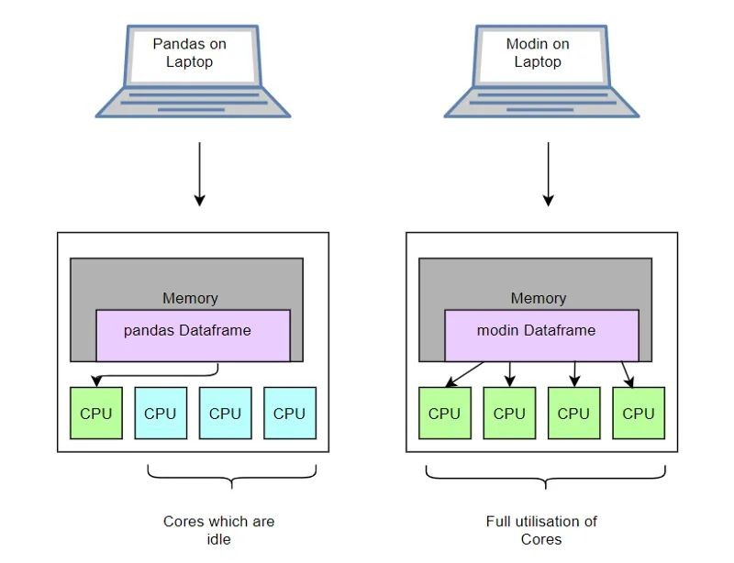

Slide 31
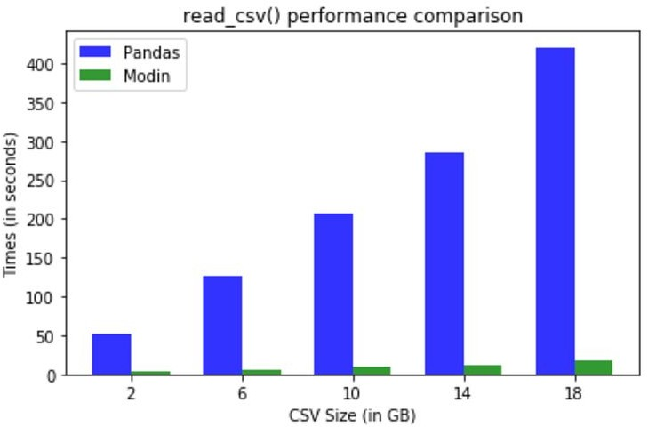
зависимость времени работы команды read_csv от размера файла на 144-ядерном компьютере с использованием modin
https://towardsdatascience.com/how-to-speed-up-pandas-with-modin-84aa6a87bcdb

Slide 32
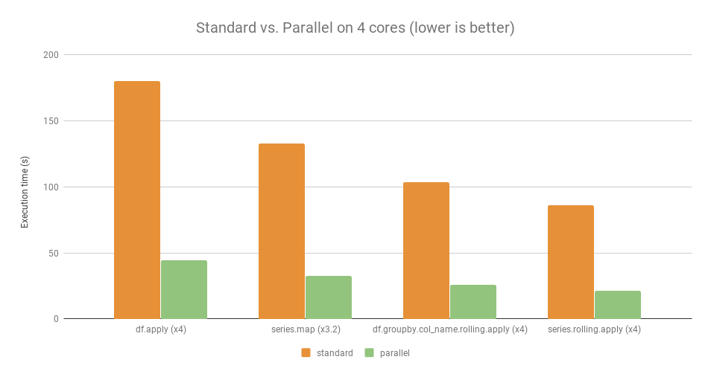
Pandarallel
https://nalepae.github.io/pandarallel/

Slide 33
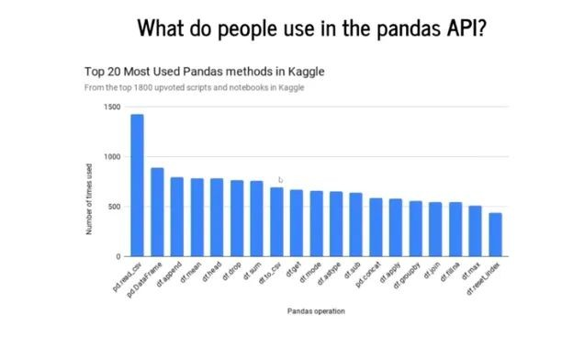

Slide 34
Практика

Slide 35
Заполните, пожалуйста,
опрос о занятии
по ссылке в чате

